Slide 1
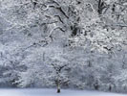
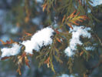
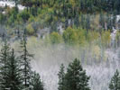
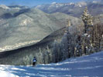
В гости к зиме.

Slide 2
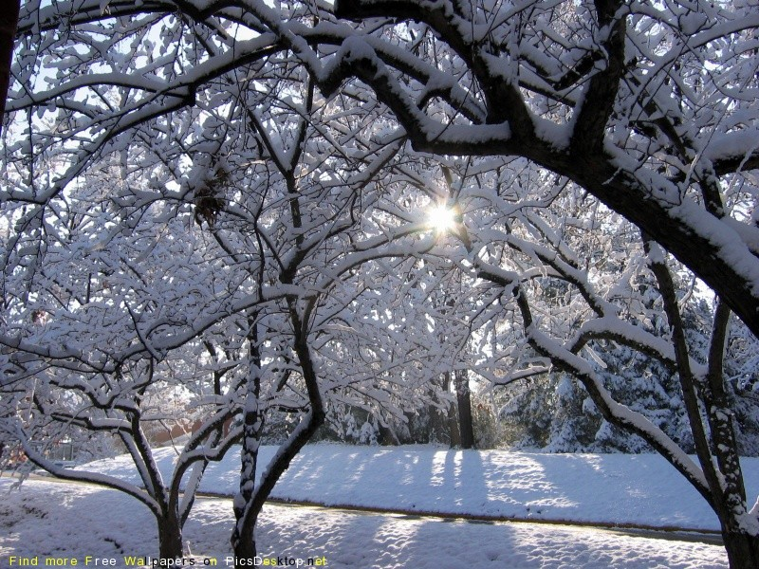
Неживая природа зимой.

Slide 3
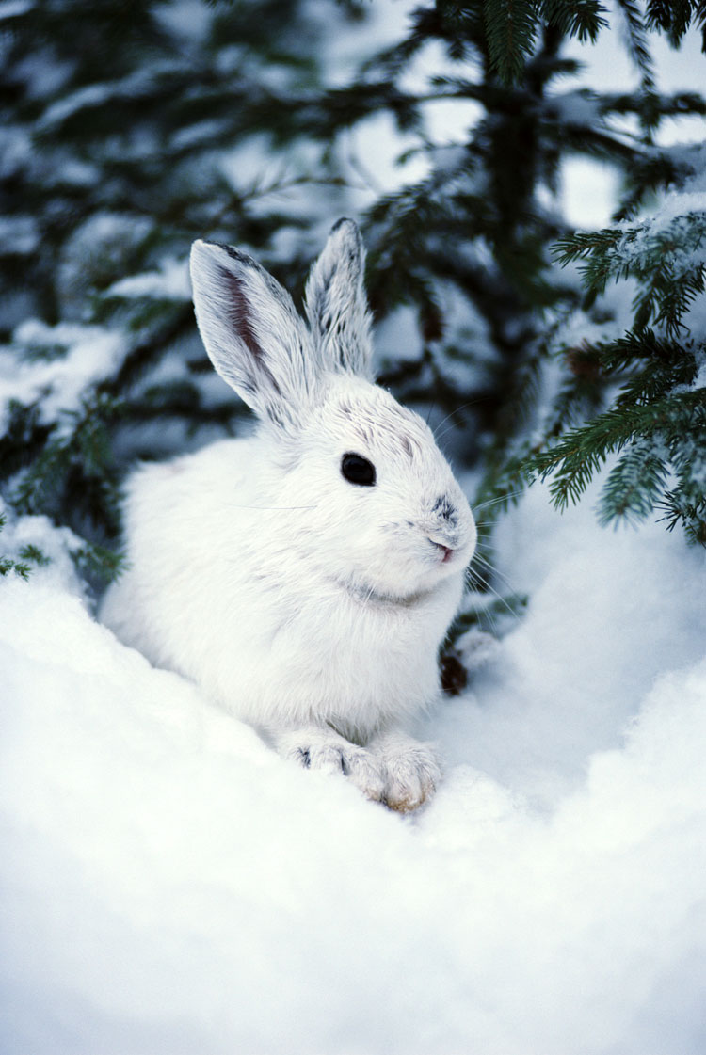

Slide 4
Дополните задачу.
Кочанов капусты -7 шт.
Морковок - ?, на 4 больше
1)… + … = 11( шт.)- морковок.
2)… +11=…(шт.)-всего.
? шт.
Ответ: ... гостинцев принесли дети.

Slide 5
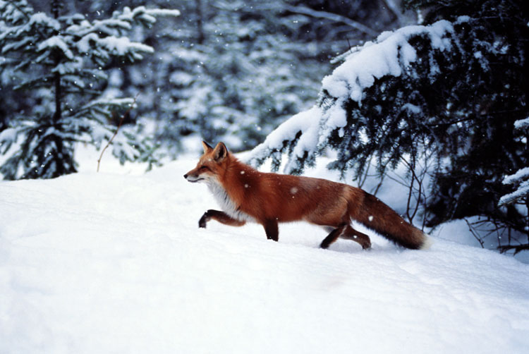

Slide 6
Решите задачу.
Когда заяц пробежал 90м,лиса прошла15м. На сколько расстояние, которое пробежал заяц больше, чем расстояние, которое прошла лиса?

Slide 7
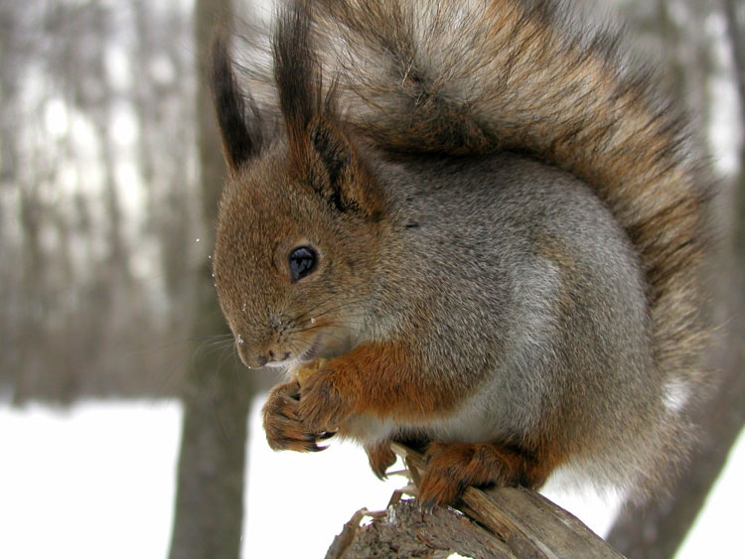

Slide 8
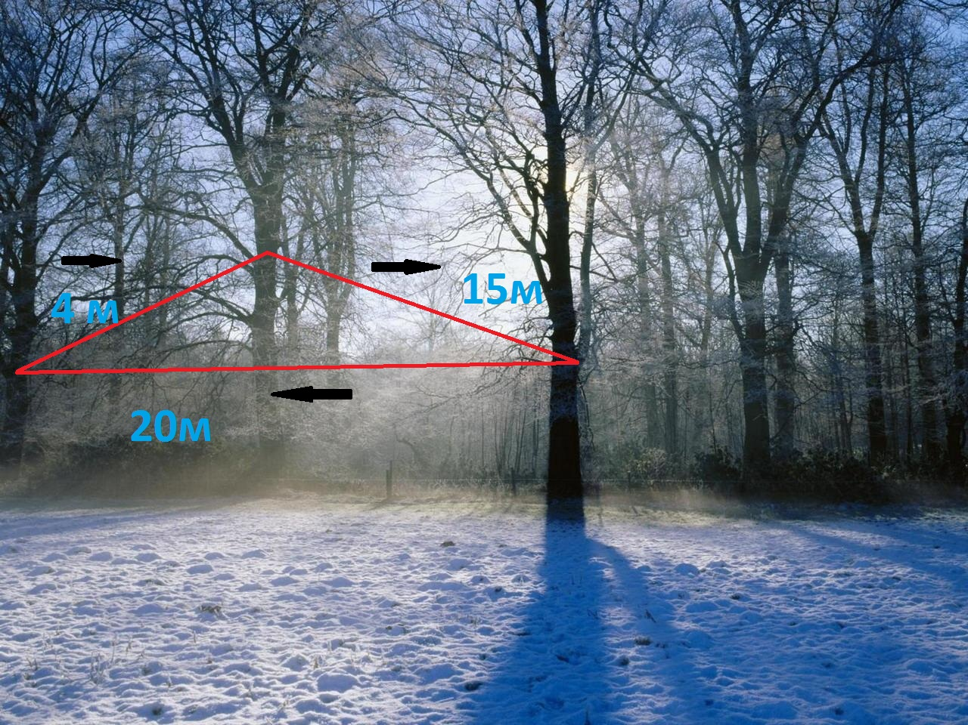

Slide 9
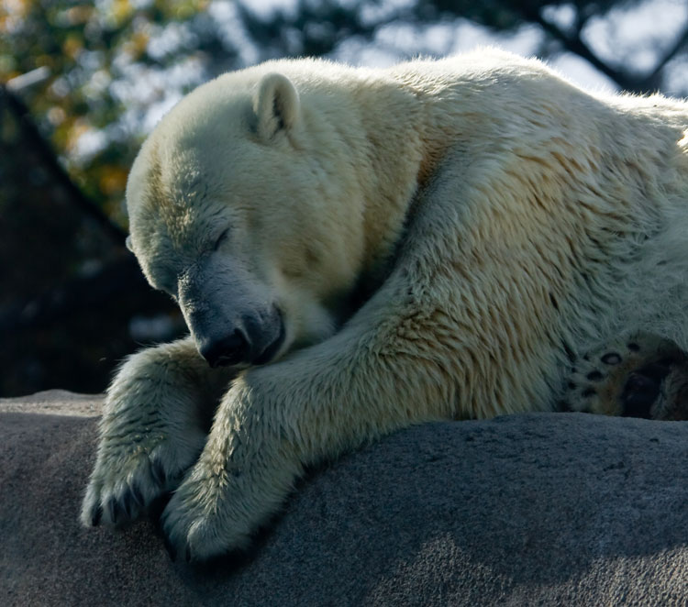

Slide 10
Сравните- сколько жира накопили разные медведи.
25кг * 27кг
20кг +5кг * 91кг
36кг * 30кг + 8кг

Slide 11
Решите сами.
Лесники разложили для подкормки зверей 3кг моркови, а капусты на 15кг больше.
Сколько всего овощей разложили лесники?

Slide 12
Мы думали, решали, отвечали
И друг другу помогали.
Поработали на пять,
Будем дружно отдыхать.

Slide 13
Закрепляем дома.
Окр. Мир – стр. 134-139,
пересказ.
Матем. – с.75, №3.

